Slide 1
Majoitustilasto 1.1. - 31.3.2025

Slide 2
Matkailijoiden rekisteröidyt yöpymisvuorokaudet Etelä-Savossa
maaliskuu 2025*
Noin 33 600 rekisteröityä yöpymistä maaliskuussa*
Etelä-Savossa kirjattiin vuoden 2025 maaliskuussa 33 649 rekisteröityä yöpymistä (muutos -4,5 % edellisen vuoden maaliskuusta), joista kotimaisia oli 31 888 (-4,0 %) ja ulkomaalaisten tekemiä 1 761 yötä (-12,5 %).
Eniten ulkomaalaisten rekisteröityjä yöpymisiä kirjattiin maaliskuussa matkailijoille, jotka saapuivat Saksasta (506 yötä), Virosta (208 yötä), Alankomaista (169 yötä), Ruotsista (113 yötä) ja Ranskasta (96 yötä).
Vapaa-ajan matkailijoiden yöpymisiä oli Etelä-Savossa maaliskuussa 64,0 prosenttia, ja he viettivät 21 535 yötä (-13,7 %). Työmatkailijoiden yöpymisiä oli 36,0 prosenttia, ja he viettivät Etelä-Savossa 12 114 yötä (+17,7 %).
Majoitusliikkeiden huonekäyttöaste maaliskuussa 2025 oli Etelä-Savossa 37,2 % ja koko maassa 49,7 %. Huoneen keskihinta oli maaliskuussa Etelä-Savossa 108,21 ja koko maassa 128,42 euroa.
Tammi-maaliskuussa* noin 94 700 rekisteröityä yöpymistä
Tammi-maaliskuussa 2025* yhteensä kirjattiin Etelä-Savossa 94 689 rekisteröityä yöpymistä (muutos -1,7 % edellisen vuoden vastaavasta ajasta), joista kotimaisia yöpymisiä oli 88 849 (-0,1 %) ja ulkomaalaisten tekemiä 5 840 (-21,1 %).
Rekisteröidyt majoitustilastot sisältävät rekisteröityjen majoitusliikkeiden, eli hotellien, motellien, matkustajakotien, retkeilymajojen, lomakylien ja
leirintäalueiden tilastot. Liikkeet, joissa on alle 20 vuodepaikkaa tai sähköliitäntä­pisteellä varustettua matkailuvaunupaikkaa, eivät kuulu tilastoinnin piiriin.
Lähde: Tilastokeskus, Majoitustilasto , *ennakkotiedot vuodelta 2025 päivitetty: 30.4.2025 / jk

Slide 3
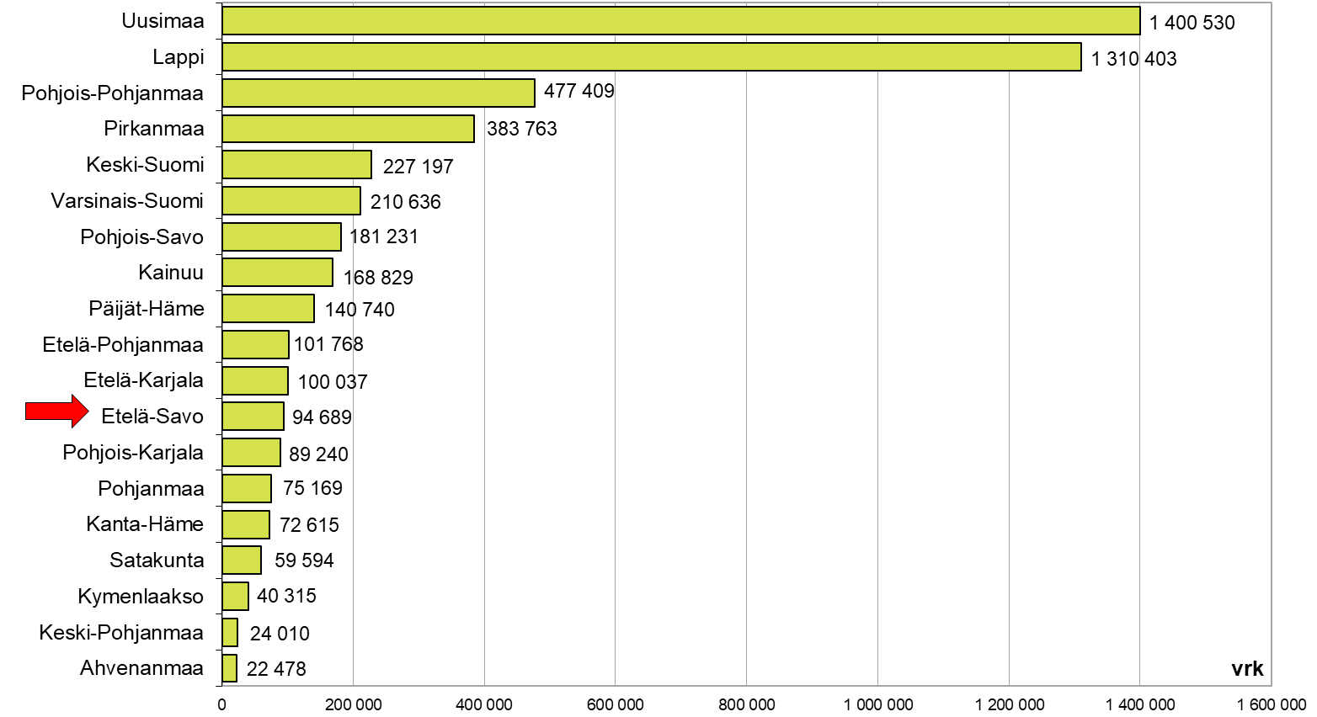
Matkailijoiden rekisteröidyt yöpymisvuorokaudet maakunnittain 01-03/2025*
Lähde: Tilastokeskus, Majoitustilasto , *ennakkotiedot vuodelta 2025 päivitetty: 30.4.2025 / jk

Slide 4
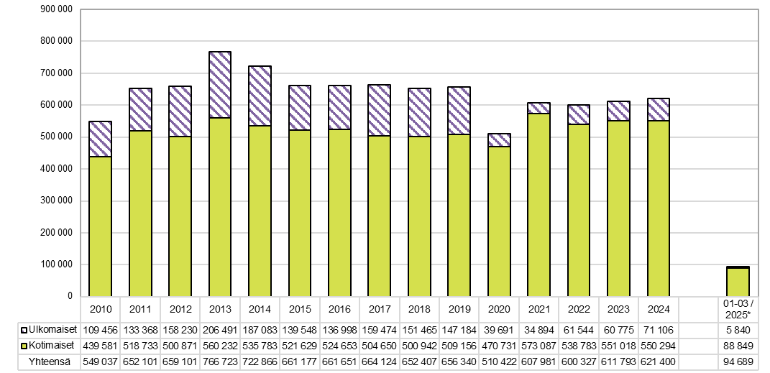
Matkailijoiden rekisteröidyt yöpymisvuorokaudet Etelä-Savossa vuosina 2010-2024 ja 01-03/2025*
Lähde: Tilastokeskus, Majoitustilasto , *ennakkotiedot vuodelta 2025 päivitetty: 30.4.2025 / jk

Slide 5
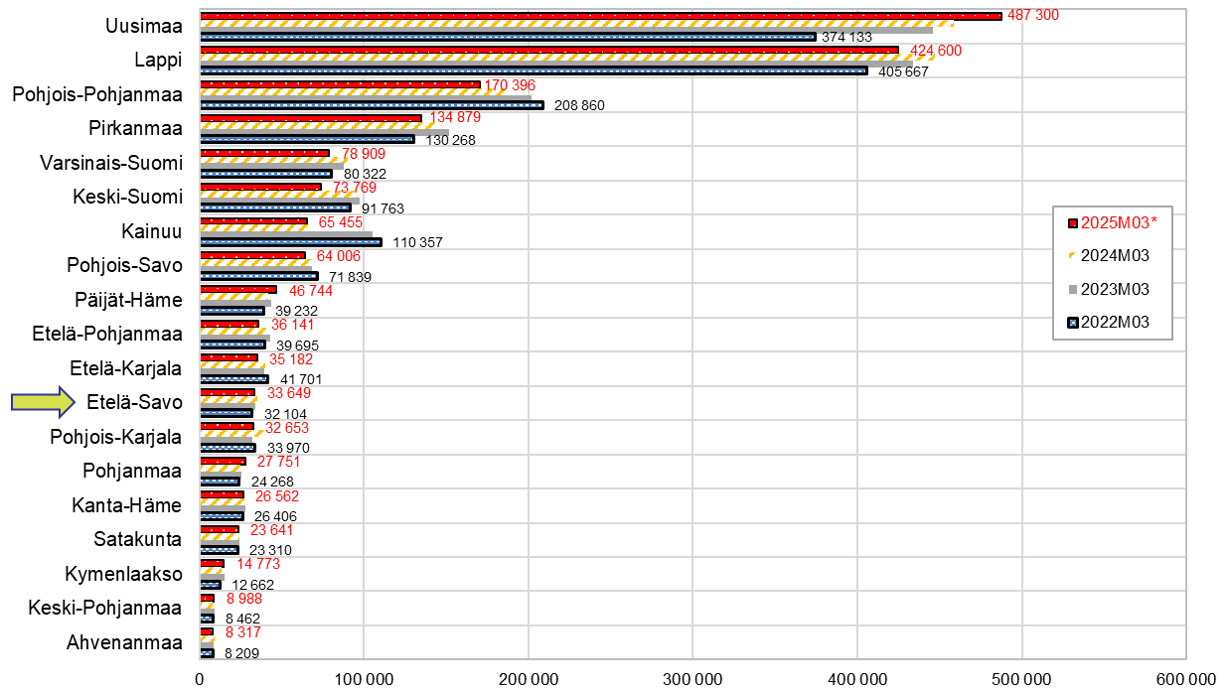
Rekisteröidyt yöpymiset maakunnittain maaliskuussa vuosina 2022 - 2025*
Lähde: Tilastokeskus, Majoitustilasto , *ennakkotiedot vuodelta 2025 päivitetty: 30.4.2025 / jk

Slide 6
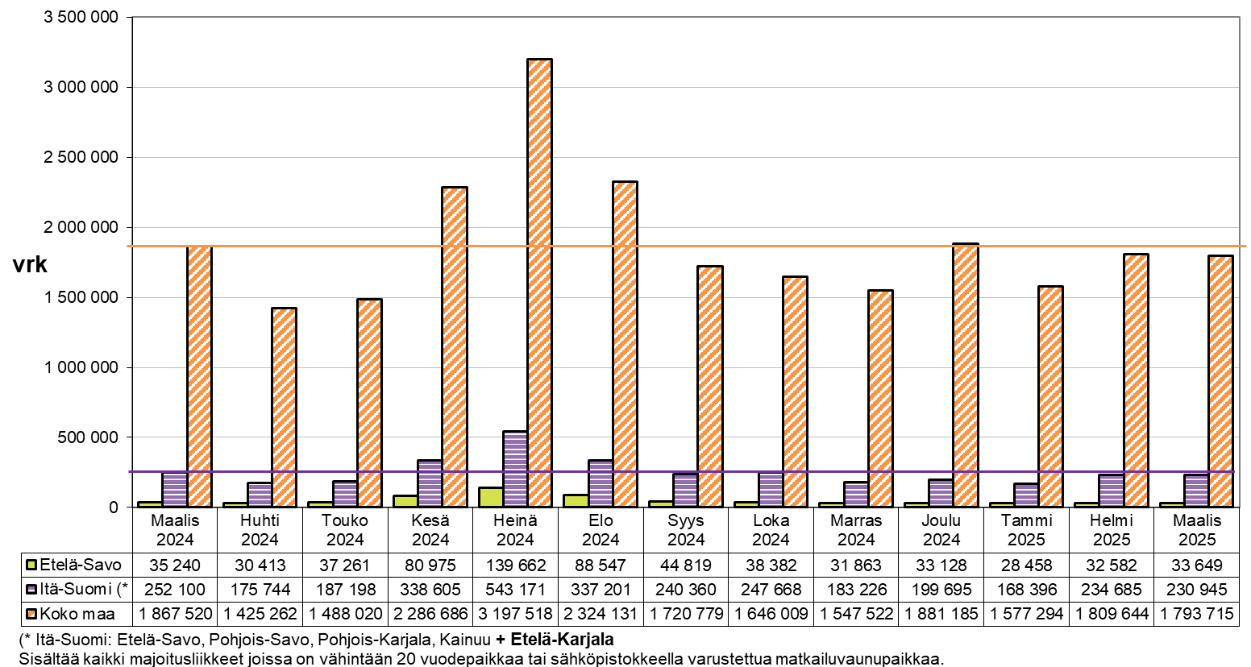
Rekisteröidyt yöpymisvuorokaudet kuukausittain 03/2024 - 03/2025*
Lähde: Tilastokeskus, Majoitustilasto , *ennakkotiedot vuodelta 2025 päivitetty: 30.4.2025 / jk

Slide 7
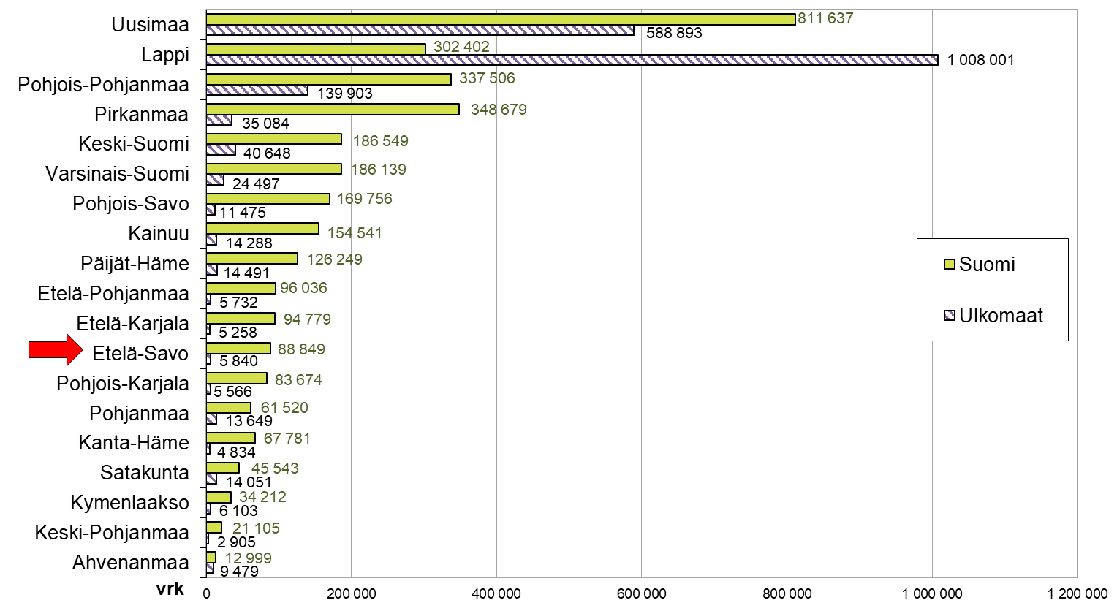
Matkailijoiden rekisteröidyt yöpymisvuorokaudet maakunnittain 01-03/2025*, suomalaiset ja ulkomaalaiset
Lähde: Tilastokeskus, Majoitustilasto , *ennakkotiedot vuodelta 2025 päivitetty: 30.4.2025 / jk

Slide 8
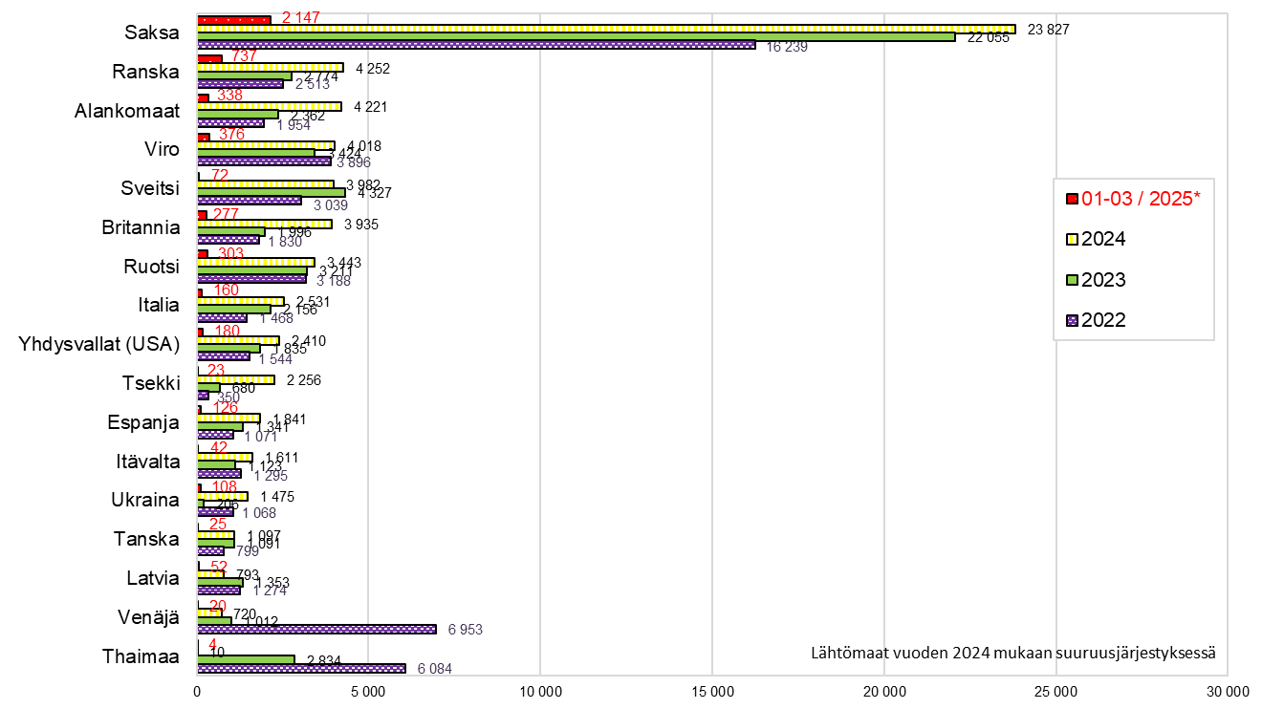
Ulkomaalaisten rekisteröidyt yöpymisvuorokaudet lähtömaittain eräistä maista Etelä-Savossa vuosina 2022-2024 ja 01-03/2025*
Lähde: Tilastokeskus, Majoitustilasto , *ennakkotiedot vuodelta 2025 päivitetty: 30.4.2025 / jk

Slide 9
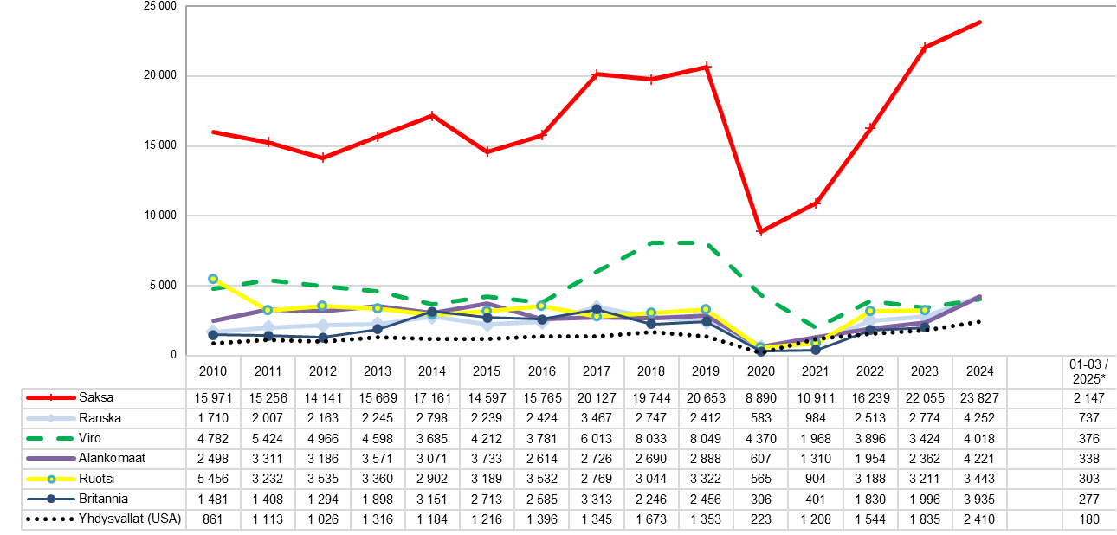
Ulkomaalaisten rekisteröidyt yöpymisvuorokaudet lähtömaittain eräistä maista Etelä-Savossa vuosina 2010-2024 ja 01-03/2025* (TOP 7 / 2025*)
Lähde: Tilastokeskus, Majoitustilasto , *ennakkotiedot vuodelta 2025 päivitetty: 30.4.2025 / jk

